Slide 1
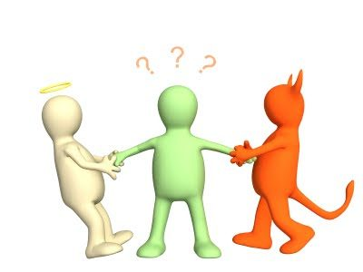
Moralidad de los actos humanos

Slide 2
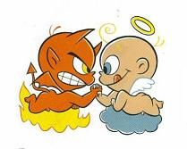
Definición del acto humano
El acto humano es aquel que procede de la voluntad intencionada del hombre.

Slide 3
No todos los actos realizados por el hombre son “actos humanos”
Acto humano: Es aquel que procede del hombre en cuanto inteligente y libre, por tanto, se entiende por acto humano o acto libre aquel que nace de la voluntad iluminada por la inteligencia. Se realiza libremente tras un juicio de conciencia. Son calificables moralmente: buenos o malos.
Acto del hombre: Todas las otras acciones, como pueden ser las meramente naturales (digestión, respiración, sensación de dolor), acciones realizadas sin conciencia: locos, niños sin uso de razón, embriagados, etc.

Slide 4
División del acto humano
Según el papel de la voluntad:
Interno: Es el que se realiza únicamente en las facultades internas sin que se manifieste nada al exterior (un pensamiento, un deseo, un recuerdo, un acto de fe)
Externo: Es el que se realiza externamente, ya sea de manera oculta o pública (dar limosna, caminar, robar, etc.)

Slide 5
Según su procedencia:
Natural: Con las solas fuerzas de la naturaleza, sin la ayuda e la gracia (pensar, hablar, sumar, cortar un árbol)
Sobrenatural: Es el que requiere la presencia de la gracia (orar, un acto de verdadero amor a Dios, las virtudes teologales, etc)

Slide 6
Por su moralidad:
Actos buenos (virtuoso): Es la acción recta según la ley moral natural y al plan de Dios. Según la procedencia podría ser natural o sobrenaturalmente bueno (dar limosna a un pobre, puede ser natural o por amor a Dios)
Acto malo (vicio): Es el que se aparta del recto orden moral
Actos indiferentes: Es el acto que en sí mismo no es bueno ni malo, pues de suyo o implica una trasgresión del orden moral o del plan de Dios (pensar, sentarse, cantar una canción, callar)

Slide 7
Las fuentes de la moralidad del acto humano
El hombre es, el padre de sus actos.
Tres elementos claves para elaborar un juicio moral:
Objeto: ¿Qué hago? Se refiere al acto mismo, un asesinato, un robo
Intención: ¿Para qué o por qué lo hago? Por dinero, para vengarme, para servir, etc.
Circunstancia: ¿En qué circunstancia lo hago? Por enfermedad, vicio, presiones externas

Slide 8
El objeto, la intención y las circunstancias forman las fuentes o elementos constitutivos de la moralidad de los actos humanos.
Las circunstancias son un elemento secundario dentro del juicio moral, El objeto y el fin confieren la bondad principal o sustancial y las circunstancias le añaden una bondad accidental

Slide 9
Un acto malo no se vuelve bueno, porque tenga un fin bueno (torturar para saber la verdad)
Un acto indiferente se califica como malo o bueno por el fin.
Un acto bueno se puede volver malo si tiene un fin malo (dar limosna por vanidad)

Slide 10
Valoración de los actos en sí mismos
El acto externo es el fruto y la reafirmación de lo interior. Las obras son necesarias y manifiestan las intenciones del corazón.
El acto externo deja una huella mas profunda en quien lo comete y muchas veces lleva a la repetición y al hábito.
El acto externo conlleva también muchas veces al escandalo

Slide 11
Acción moral
Es cualquier acto que haya sido ejecutado obedeciendo a los mandatos de las leyes morales.

Slide 12
Podemos hablar de acciones morales o inmorales cuando cumplan al menos un conjunto de condiciones:
Ser una acción que afecte a normas, principios o valores morales.
Haber sido realizada con libertad, es decir, haber tenido la oportunidad de elegir entre varias opciones antes de realizar la acción.
Que haya sido realizada voluntariamente y siendo consciente de los efectos que iba a producir esa acción.
Las intenciones o fines con los que yo he llevado a cabo esa acción, puesto que puede darse el caso de realizar un acto bueno en sí mismo aunque las intenciones que motivaron ese acto fueran inmorales (ayudar a una familia pobre con la intención de obtener algún favor)

Slide 13
Ejemplo: Un hombre rompe el parabrisas de un automóvil para sustraer una laptop que estaba en el asiento, la vende para comprar droga, ya que es un adicto.
Objeto:
Intención:
Circunstancia:

Slide 14
Objeto: apoderarse de lo ajeno, en este caso, la laptop.
Intención: la satisfacción de su necesidad de la droga
Circunstancia: el automóvil con la laptop a la vista

